Slide 1
Муниципальное дошкольное образовательное автономное учреждение «Центр развития ребенка – детский сад №56 «Надежда» г. Орска»
Семинар-практикум
«Ранняя профориентация детей дошкольного возраста как один из секретов их успешного личностного самоопределения в будущем».
Выполнила:
Воспитатель Платонова Юлия Касимовна

Slide 2
Что же означает термин
«Профориентация в ДОУ»?
Система мероприятий, направленных на выявление личностных особенностей, интересов и способностей у каждого человека, для оказания ему помощи в разумном выборе профессии, наиболее соответствующих его индивидуальным возможностям.
Общее знакомство с миром профессий с совместным обсуждением мечты и опыта ребенка, приобретенных им в разных видах трудовой деятельности.

Slide 3
Ранняя профориентация призвана:
дать ребёнку начальные и максимально разнообразные представления о профессиях
представить возможность использовать свои силы в других видах деятельности
формировать у ребёнка эмоционально-положительное отношение к труду и профессиональному миру

Slide 4
Профориентация дошкольников
3 направления
Приближение детей к труду взрослых
Приближение труда взрослых к детям
Совместная деятельность детей и взрослых

Slide 5
Постановления Минтруда РФ «Об утверждении Положения о профессиональной ориентации и психологической поддержке населения в Российской Федерации» от 27 сентября 1996 г. № 1
Закон РФ «Об образовании в Российской федерации» от 29. 12. 2012 №273-ФЗ, статья 64
Профессиональная ориентация
ФГОС дошкольного образования
Целевые ориентиры на этапе завершения дошкольного образования

Slide 6
Работа по ранней профориентации дошкольников строится с учётом следующих принципов:
1. Принцип личностно ориентированного взаимодействия
2. Принцип доступности, достоверности и научности знаний
3. Принцип открытости
4. Принцип диалогичности
5. Принцип активного включения детей в практическую деятельность
6. Принцип рефлексивности
7. Принцип регионального компонента

Slide 7
Эффективные средства, формы, методы работы,
Наглядный
Словесный
Практический
Игровые

Slide 8
Назовите формы работы с детьми при ознакомлении с профессиями
совместная трудовая деятельность взрослого и ребенка, организация практических трудовых действий;
самостоятельная деятельность ребенка;
познавательно-исследовательская, проектная деятельность ребенка;
наблюдения за трудом взрослых;
коммуникативная деятельность;
организованная непосредственно образовательная деятельность;
чтение художественной литературы;

Slide 9
художественно-творческая деятельность;
игровая деятельность;
моделирование;
целевые прогулки и экскурсии;
культурно-досуговая деятельность;
экскурсии и встречи с людьми разных профессий;
встречи с интересными людьми;
живой пример окружающих взрослых.

Slide 10
Формирование представлений дошкольников о мире труда и профессий строится с учётом современных образовательных технологий.
Технология проектная деятельность
Технология исследовательской деятельности
Игровая технология
Технология интегрированного обучения

Slide 11
РППС –
Развивающая предметно-пространственная среда
игровые центры;
- дидактические игры;
- настольно – печатные игры;
- сюжетно – ролевые игры;
- демонстрационный материал

Slide 12
Алгоритм ознакомления ребенка с профессиями.
1. Четко назвать полное наименование профессии
2. Далее описать место его труда
3. Познакомить ребенка с внешним видом костюма
4. Ответить на вопрос малыша об используемом в процессе работы оборудовании или инструменте
5.Описать, а по возможности показать наглядно или проиграть действия рабочих
6.Охарактеризовать получаемые в конце работы результаты
7. Поговорить о значимости, полезности и необходимости труда одного человека для другого.

Slide 13
Проблемы ранней профориентации дошкольников
Потенциальные возможности дошкольников к освоению опыта трудовой деятельности не реализуется в полной мере.
Не отработана система ознакомления дошкольников с миром профессий.
Работа педагогов в ДОУ по ознакомлению дошкольников с трудом взрослых не нацелена на современный региональный и муниципальный рынок труда.
Нет преемственности в работе детского сада и школы в данном направлении.
Значительная часть труда взрослых недоступна для непосредственного наблюдения за ней.

Slide 14
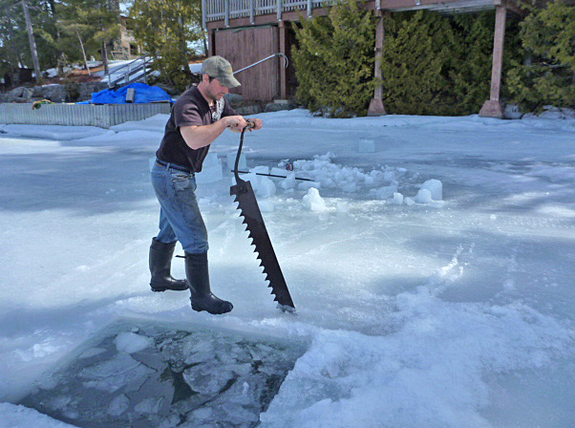
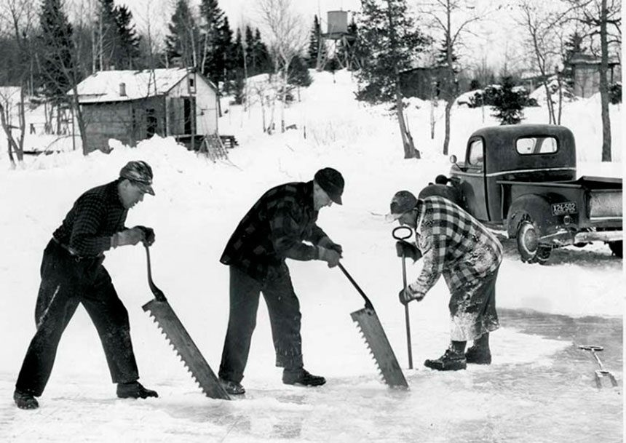
Определи профессию по фотографии

Slide 15
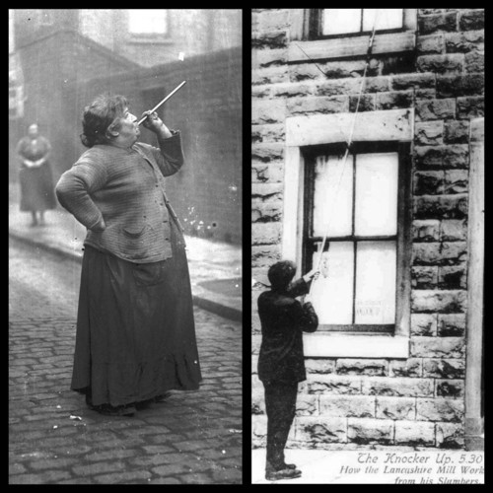
Определи профессию по фотографии

Slide 16
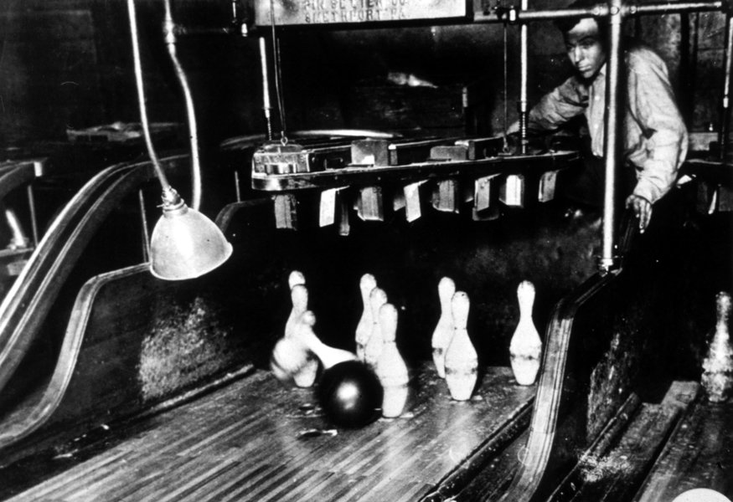
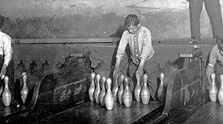
Определи профессию по фотографии

Slide 17
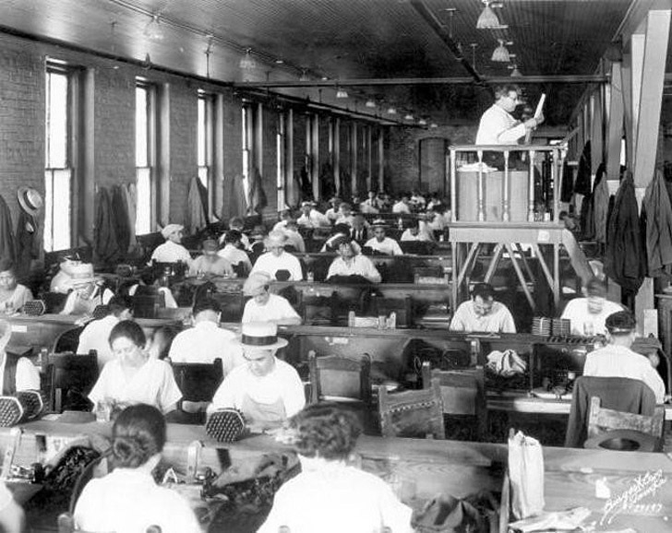
Определи профессию по фотографии

Slide 18

Определи профессию по фотографии

Slide 19
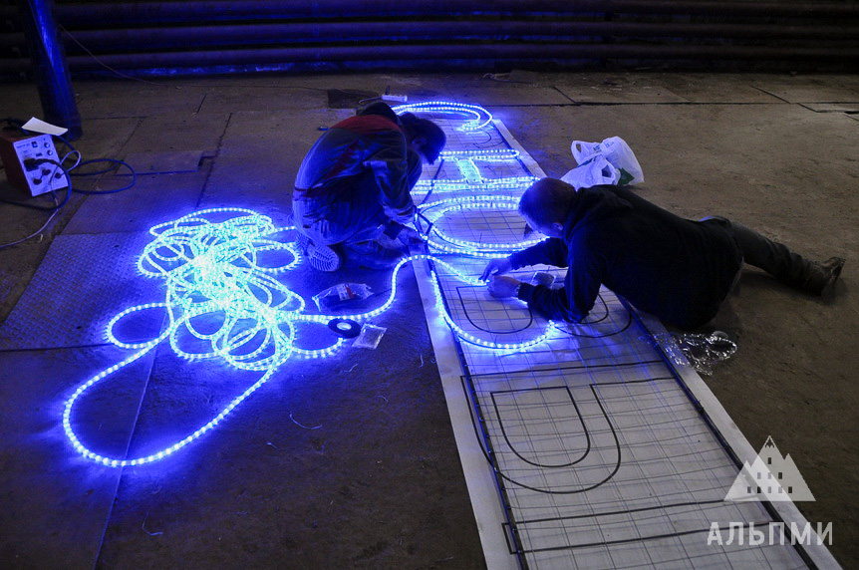
Определи профессию по фотографии

Slide 20
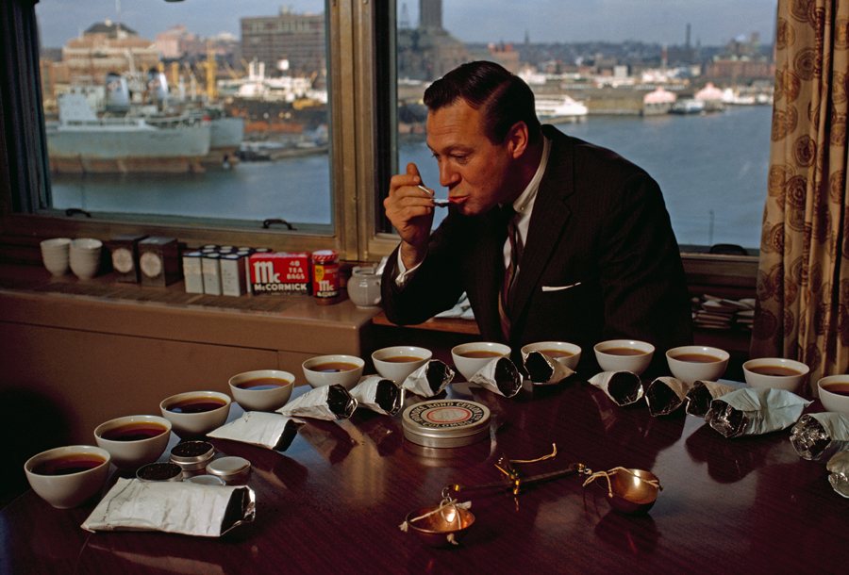
Определи профессию по фотографии

Slide 21

Спасибо за внимание !

